Slide 1
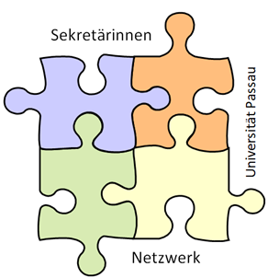
Von Stress bis
Burnout-Syndrom
SePa-Sekretärinnen-Netzwerk der Universität Passau
Workshop am 16.06.2020

Slide 2
Das „Corona“-Virus erfordert Kreativität …
SePa-Sekretärinnen-Netzwerk-Workshop am 16.06.2020 als digitale Variante

Slide 3
PowerPoint-Präsentationen
Stress
Innere Unruhe
Angstgefühle
Schlafstörungen
Tinnitus
Burnout-Syndrom

Slide 4
(1) Stress
Was versteht man eigentlich unter Stress?
Was geschieht bei Stress in unserem Körper?
Stress ist nicht gleich Stress!
Welche Auslöser hat Stress?
Wie äußert sich Stress?
Kann Stress krank machen?
Stress lass nach!
Entspannungstechniken

Slide 5
(2) Innere Unruhe
Auslöser und Symptome
Psychische Symptome – so reagiert unsere Seele
Körperliche Symptome – so reagiert unser Organismus
Was passiert in unserem Körper?
Entspannungstechniken

Slide 6
(3) Angstgefühle
Auslöser und Ursachen
Was geschieht in unserem Körper?
Was kann Angstgefühle auslösen?
Wenn Angst krank macht
Die häufigsten Angsterkrankungen

Slide 7
(4) Schlafstörungen
Was versteht man unter Schlafstörungen?
Wie viele Menschen leiden unter Schlafstörungen?
Ursachen einer Schlafstörung
Körperliche Ursachen einer Schlafstörung
Seelische Ursachen einer Schlafstörung
Tipps, um besser zu schlafen

Slide 8
(5) Tinnitus [1]
Was versteht man unter Tinnitus?
Welche verschiedenen Formen von Tinnitus gibt es?
Wie läuft unser Hörprozess eigentlich ab?
Welche körperlichen Auslöser für Tinnitus sind bekannt?
Wie kann Stress Tinnitus begünstigen?

Slide 9
(5) Tinnitus [2]
Warum sollte man die Ursachen untersuchen lassen?
Wie verläuft die Diagnose von Tinnitus?
Wie lässt sich Tinnitus behandeln?
Tinnitus bewältigen – auch eine Frage der Perspektive

Slide 10
(6) Burnout-Syndrom
Das Burnout-Syndrom – Volkskrankheit unserer Zeit
Auslöser und Symptome von Burnout
Burnout auch eine Frage der Persönlichkeit
Entwicklung von Burnout
Das Vier-Phasen-Modell
Wie kann man Burnout behandeln?
Weitere Therapiemöglichkeiten

